Slide 1

COVID-19, 집단감염 데이터 분석을 통한 정부 정책의 실효성
fAIshion_P(고재증, 김의연, 김혜란, 양호령, 최지호)

Slide 2
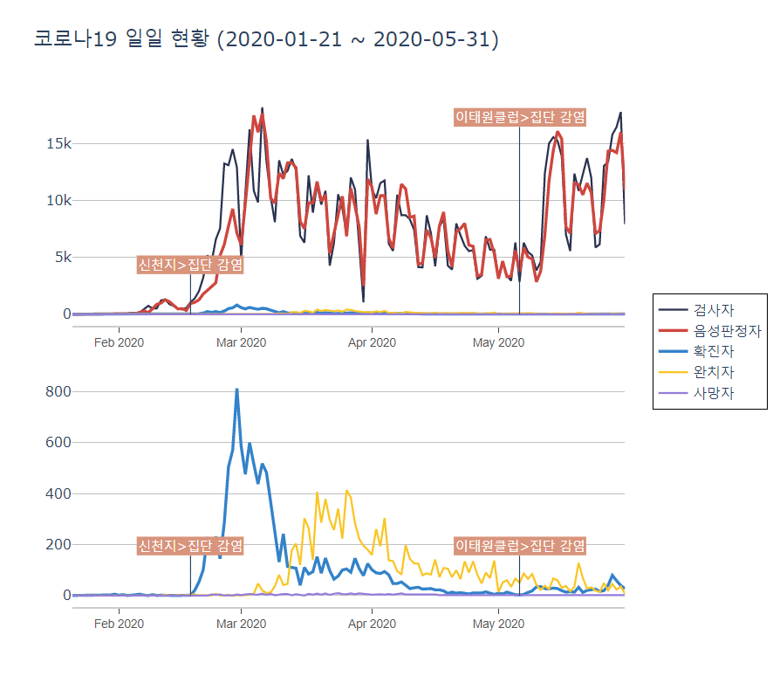
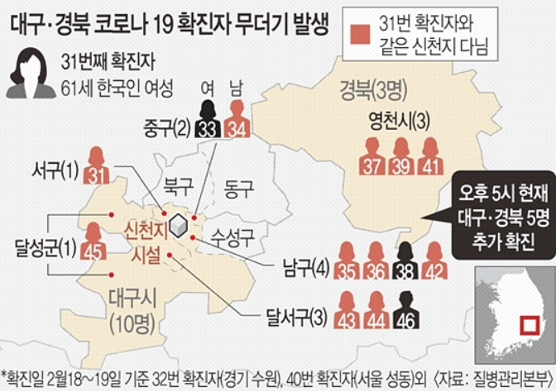
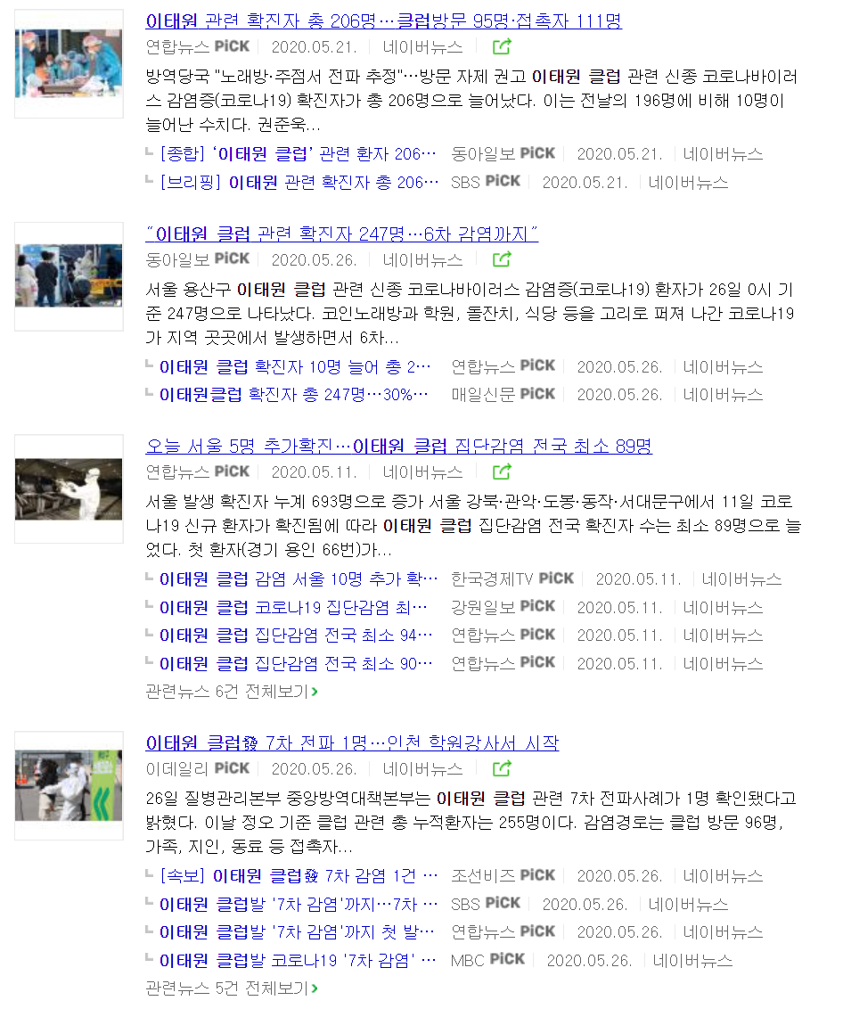
코로나19, 집단감염의 심각성
코로나19 일일 현황(2020-01-21 ~ 2020-05-31)
18th Feb
6th May
18th Feb
6th May
2020년 1월 20일 – 최초로 국내 코로나19 확진자 발생
질병관리본부를 중심으로 코로나 바이러스가 확산되지 않도록 관리한 결과,
2월 16일까지 국내 총 확진자 30명
신천지 집단감염 (1차 유행)
2월 18일 신천지 신도인 31번째 확진자 등장
2월 15일~16일 양일간 대구에서 열린 대규모 신천지 집회에 참석함
2. 대구, 경북지역 신천지 교인을 중심으로 감염자 확산
3월 8일 기준 전국 7,088명 중 대구, 경북권에서만 확진자 6,100명
이태원 집단감염 (2차 유행)
5월 6일 서울시 용인구 이태원클럽 감염자 최초 발생
2. 5월 26일 기준 총 누적환자 255명
클럽 방문자 96명, 그들의 가족, 지인, 동료 등 접촉으로 인한 감염 159명
집단 모임으로 인해
코로나19 집단감염 발생
더 나아가 이로 인한
n차 감염 발생

Slide 3
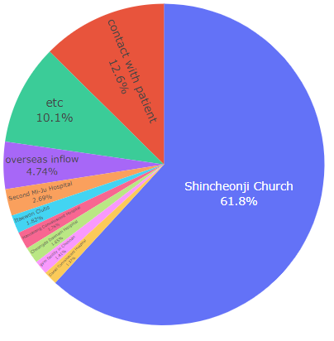

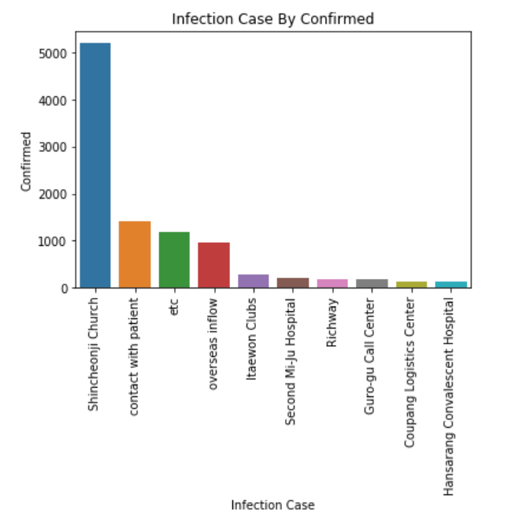
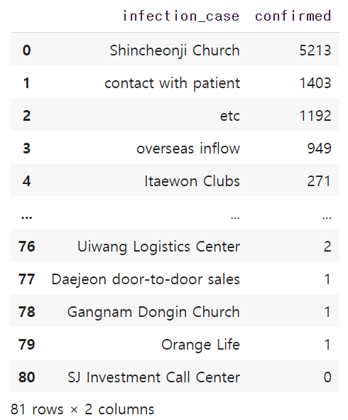
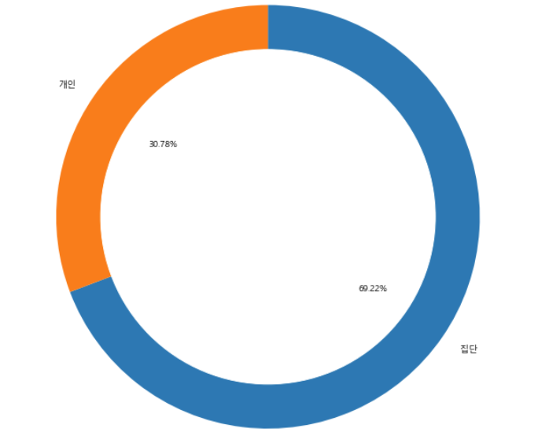
코로나19 확진자 감염 경로
코로나19 확진자 감염 경로 상위 10
개인
30.78%
대부분 집단으로부터 감염된 것을 볼 수 있음
집단감염에서 발생한 n차 감염은 contact with patient로 구분 되기 때문에
집단감염의 피해는 데이터에 나타난 것보다 더 클 가능성 농후함
69.22%
집단
집단, 개인 감염 비율

Slide 4
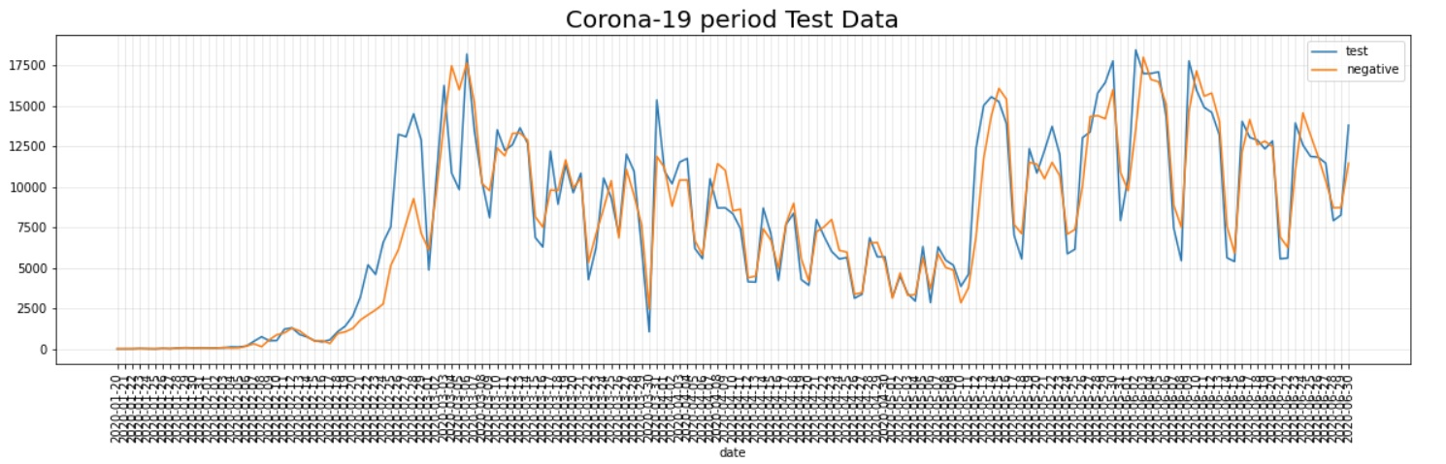
집단감염으로 인한 사회적, 경제적 손실 발생
이태원 클럽 집단감염
신천지 집단감염
20th Jan.
1st Feb.
18th Feb.
1st Mar.
1st Apr.
1st May
6th May
1st Jun.
신천지 사건, 이태원 클럽 사건 이후 코로나19 검사자 수가 급격히 증가함
감염자가 아님에도 불구하고, 당시 그 장소에 있던 사람들은 필수로 검사를 받으며
검사에 따른 사회적 및 경제적 손실 발생

Slide 5
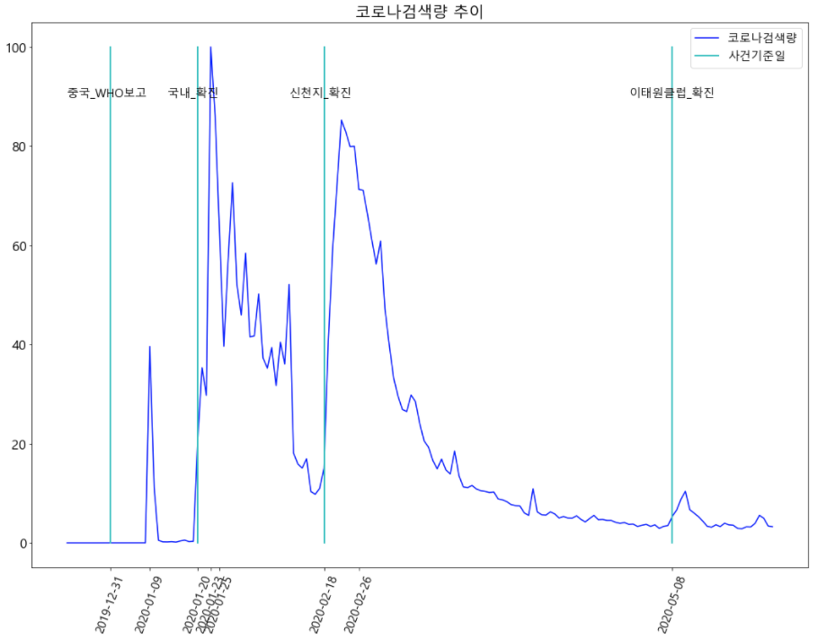

집단감염으로 인한 사람들의 불안감 증가
네이버에 검색된 ‘코로나’ 키워드 검색량 추이
국내 첫 확진자 발발 후 급속도로 증가함
그 이후 점점 줄어들다가 ‘신천지 집단감염’ 발발 후 또 다시 검색량 폭등
코로나19 집단감염으로 인한 사람들의 불안감이 증가함을 알 수 있음
Notes:
이미지 출처 : https://www.upr.org/post/resources-increasing-utahns-feeling-stress-anxiety-during-pandemic

Slide 6
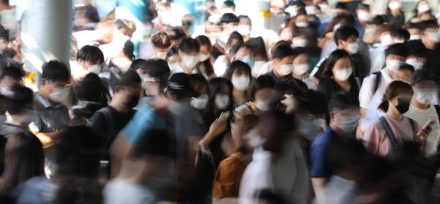
집단감염자 세부 분석 필요
확진자 감염 경로를 보면, 집단감염이 69.22%로 과반수를 차지
집단 감염이 구체적으로 얼마나 국내 코로나 확산에 영향을 끼쳤는지
집단감염자 세부 분석을 통해 알아보도록 한다.
Notes:
이미지 출처 : http://health.chosun.com/site/data/html_dir/2020/08/24/2020082402742.html

Slide 7
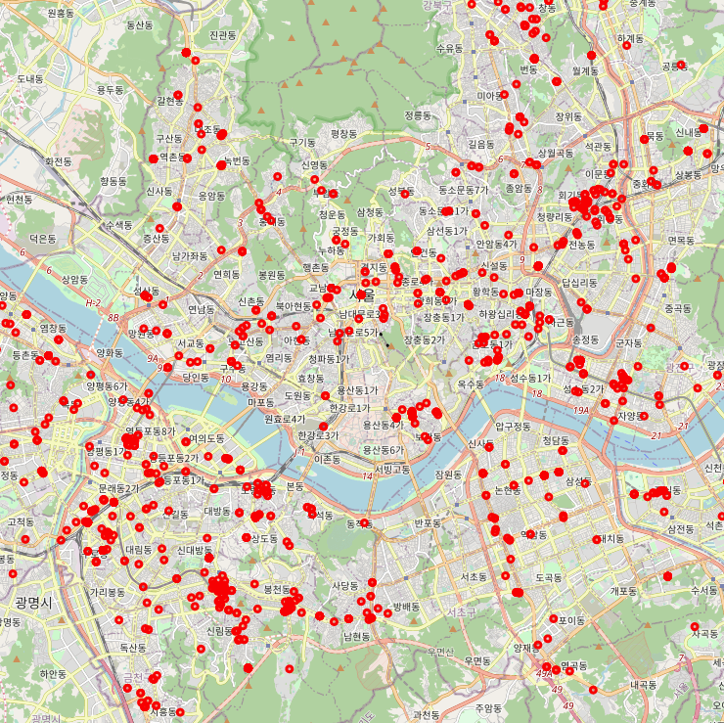
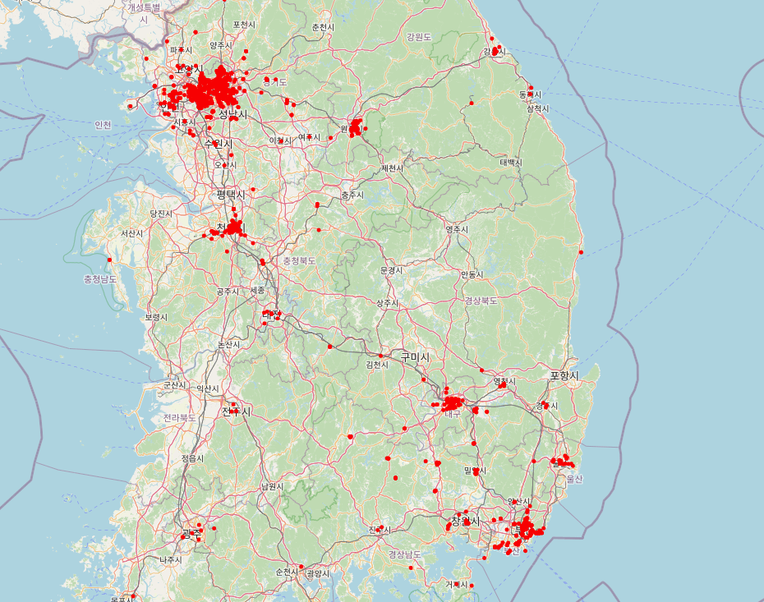
코로나 집단 감염자들이 방문한 장소
집단 내 감염자들이 서울 내 방문한 장소
단순히 집단 감염(1차 감염)에서 끝나는 것이 아닌,
많은 사람들과 접촉하게 됨으로써 n차감염이 일어나게 됨

Slide 8
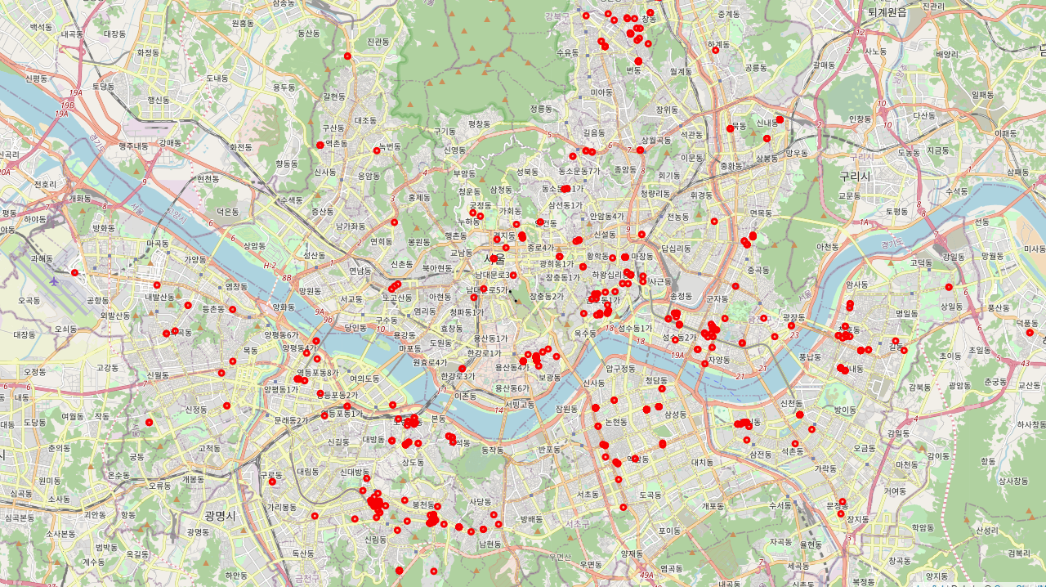
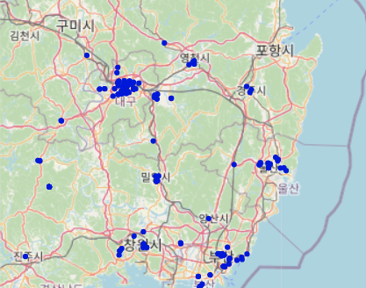
이태원 클럽 감염자(서울) 및 신천지 교회 집단감염자(경상도)들의 방문 장소
이태원 클럽 감염자들이 서울 내 방문한 장소
신천지 교회 내 집단 감염자들이 방문한 장소(대구, 경상도)
“
코로나19 집단감염을 막고, 더 나아가 n차감염을 막기 위한 방안이 필요
”

Slide 9
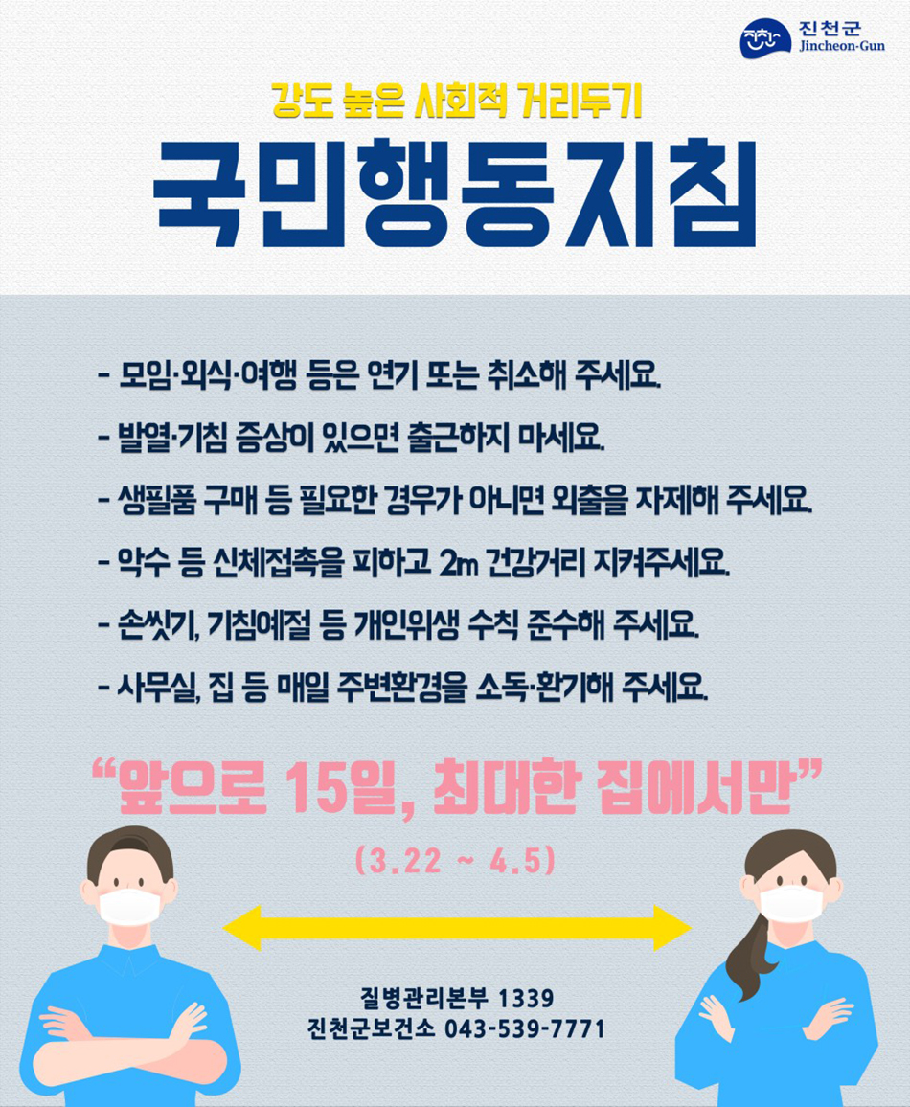
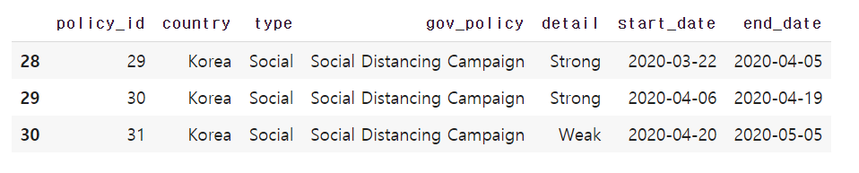
국내 코로나 관련 정책 - 사회적 거리두기 캠페인
사회적 거리두기 캠페인
1차 : 2020년 3월 22일 ~ 2020년 4월 5일
2차 : 2020년 4월 6일 ~ 2020년 4월 19일
3차 : 2020년 4월 20일 ~ 2020년 5월 5일
국내 코로나 관련 정책 중 사람들의 유동성을 제한하는 것은 ‘사회적 거리두기’가 가장 연관이 높다고 판단
사회적 거리두기 캠페인 관련 데이터 분석
Notes:
이미지 출처 : https://images.app.goo.gl/ffEPwTcSSfpdEciJ

Slide 10
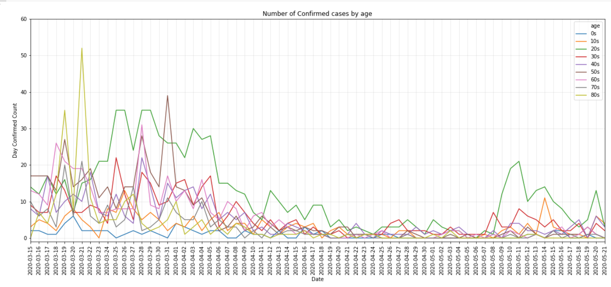
연령대 별 당일 코로나 확진자 수(2020. 03. 15 ~ 2020. 05. 21)
이태원 클럽
집단감염
이태원 클럽
집단감염
2020년 3월 15일부터 2020년 5월 21일까지 연령대 별 당일 코로나 확진자 수 line graph
연령대 별로 차이는 있으나, 전체적으로 감소하여 극히 드물어지다가 갑자기 증가하는 모습을 보임
뒤에서 살펴 보겠지만, 이는 정부 정책 시행을 통해 잠잠해진 코로나가 이태원클럽 집단 감염 후 다시 증폭한 것

Slide 11
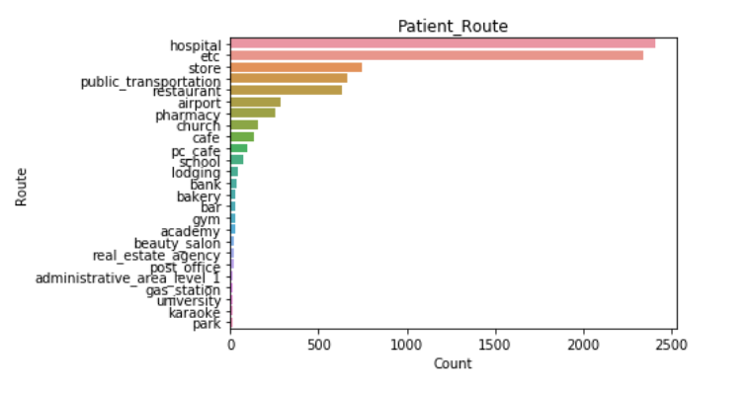
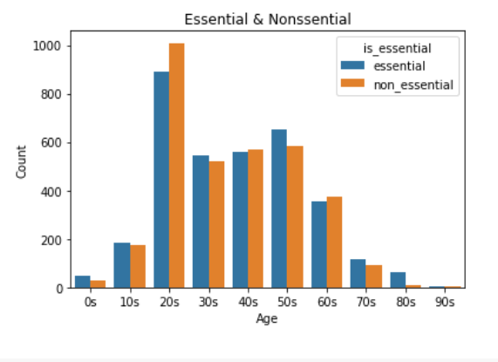
코로나19 확진자들의 방문 장소
코로나 확진자들이 방문한 장소를 내림차순으로 정리
병원, 기타, 가게, 대중교통, 식당, 공항, 약국, 교회, 카페, PC방, 학교 등의 순서
필수 장소(essential)
병원, 가게, 대중교통, 약국, 은행, 학교, 주유소, 우체국, 대학교, 행정구역1(administrative_area_level_1)
부가적 장소(non essential)
공항, 식당, 교회, 미용실, PC방, 학원, 카페, 빵집, 술집, 체육관, 부동산, 노래방, 공원, 숙소, 기타(etc)
임의적으로 생활하는 데 있어 방문해야 하는 필수 장소와,
그렇지 않은 부가적 장소로 나누어 연령대 별 방문 장소 비교
20대의 유동이 가장 활발했으며, 불필요한 장소도 가장 많이 방문함
그 외에 40대와 60대도 불필요한 장소를 필수 장소보다 더 많이 방문하였으나,
필수 장소와 부가적 장소 방문 정도의 차이는 20대가 가장 극명함

Slide 12
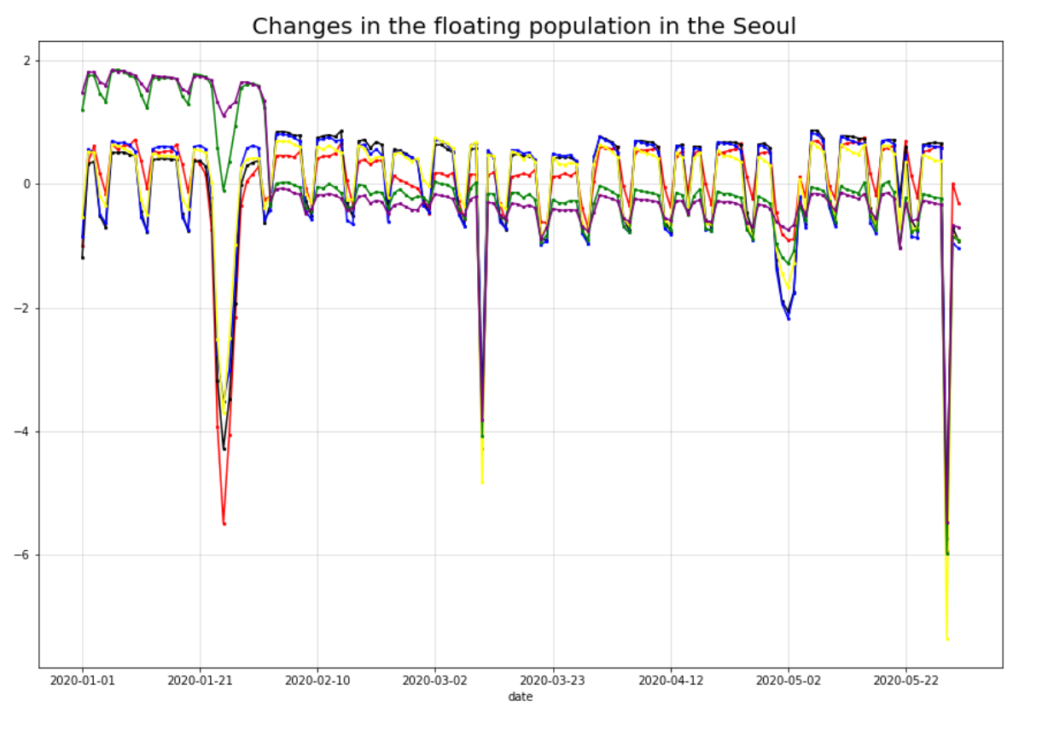
연령대 별 사람들의 유동 정도 (2020. 01. 01 ~ 2020. 05. 31)
20대
30대
40대
50대
60대
70대
2020년 1월 1일부터 2020년 5월 31일까지 연령대 별 사람들의 유동 정도를 나타내는 line graph
20대부터 50대까지는 활발히 움직이는 것을 볼 수 있음(주로 생산 활동을 하는 연령대)
사회적 거리두기 캠페인 3번째 시행(2020-04-20 ~ 2020-05-05) 기간 동안 사람들의 유동이 급격히 감소함
Notes:
빨흑청노초보(20-70)

Slide 13
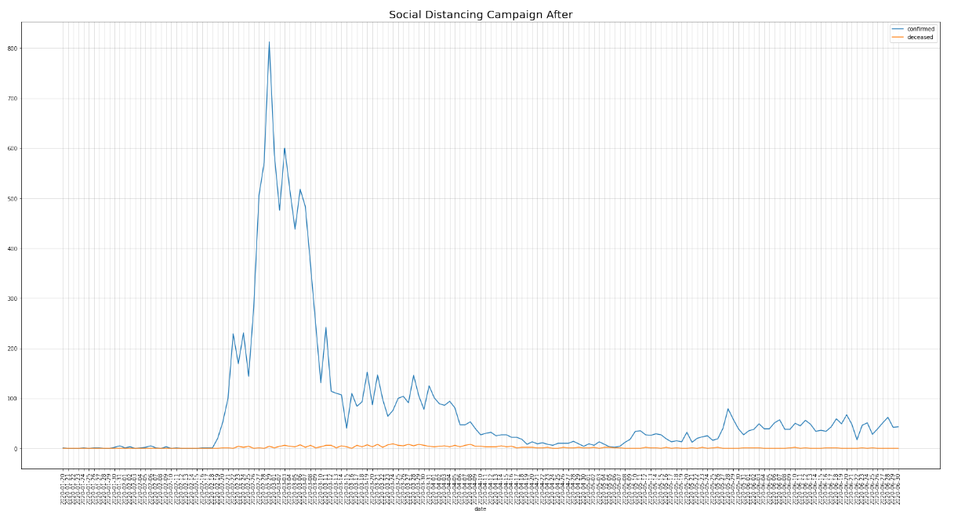
기간 별(사회적 거리두기 캠페인 중심) 당일 코로나 확진자 및 사망자
신천지 집단감염
이태원 클럽
집단감염
1st May
20th Jan.
1st Feb.
18th Feb.
1st Mar.
1st Apr.
6th May
1st Jun.
30th Jun.
신천지 집단감염 이후 코로나19 확진자 급증
3월 22일 사회적 거리두기 캠페인 진행 이후 3번째 시행(2020-04-20 ~ 2020-05-05)까지 일일 확진자 감소
사회적 거리두기 캠페인을 시행하며 확진자 수가 안정되다,
5월 초 긴 연휴 기간 동안 이태원 클럽 집단 감염 발생. 그 이후 급격히 확진자 증가

Slide 14
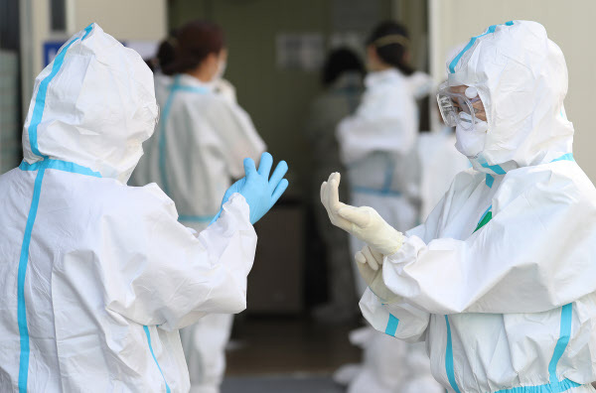
결론
- 신천지 모임, 이태원 클럽 등 집단감염은 코로나가 퍼지는 것에 아주 큰 영향을 미침
- 가장 활발히 움직인 20대가 확진자 수도 가장 많았으며, 필수 장소 외에 부가적인 장소도 가장 많이 방문함
- 집단에서 1차 감염이 일어날 경우, 유동 인구 수가 많으므로 n차 감염으로 이어질 확률이 높음
- 국내 코로나 관련 정책 중 ‘사회적 거리두기 캠페인’은 어느 정도 사람들의 유동성을 제한하는 데 효과를 보임
사회적 거리두기 기간 동안 코로나가 안정 되었으나, 사람들은 경각심을
잃고 또 다시 집단감염을 발생시킴
- 정책도 중요하나, 코로나 사태를 극복하기 위해서는 사람들이 노력이 필요
Notes:
이미지 출처 : https://images.app.goo.gl/RaQU7PpD5q1bK8Vt7

